Slide 1
Географическая карта – модель земной поверхности

Slide 2
ГЕОГРАФИЧЕСКАЯ КАРТА
Географическая карта– уменьшенное обобщённое изображение земной поверхности на плоскости в опредеденной проекции, с учетом кривизны поверхности относимости, показывающие размещение, сочетания и связи природных и общественных явлений, отбираемых и характеризуемых в соответствии с назначением данной карты.

Slide 3
Картографические проекции
Земную поверхность на плоскости изображают с помощью математических способов, которые отражают в картографических проекциях. При развертывании поверхности эллипсоида на плоскость углы, длины линий, площади, геометрические формы географических объектов искажаются в зависимос­ти от характера искажения картографические проекции делятся на равноугольные равновеликие и произвольные

Slide 4
Картографические проекции
В зависимости от характера искажения
Равнопромежуточные
Равноугольные
Равновеликие
Произвольные
Сохраняется главный масштаб по меридианам параллелям, но присутствуют искажения площадей и углов
Не искажаются углы и направления, но искажаются расстояния и площади
Не искажаются площа­ди, но искажаются углы
Искажаются и углы, и площади

Slide 5
Картографические проекции
По построению
Цилиндрические
Конические
Азимутальные

Slide 6
Цилиндрические проекции
При построении цилиндрической проекции земной шар помещен в полый цилиндр так, что его боковая поверхность касается Земли по экватору, а ось совпадает с осью вращения Земли. Далее на поверх­ность цилиндра переносятся все меридианы (дуги больших кругов) и параллели (дуги малых кругов). Разрезав после этой операции ци­линдр по образующей и развернув его в плоскость, получим карто­графическую сетку меридианов и параллелей в прямой (нормальной) цилиндрической проекции. На цилиндрической проекции меридианы и параллели перпендикулярны друг другу и представлены прямыми линиями.

Slide 7
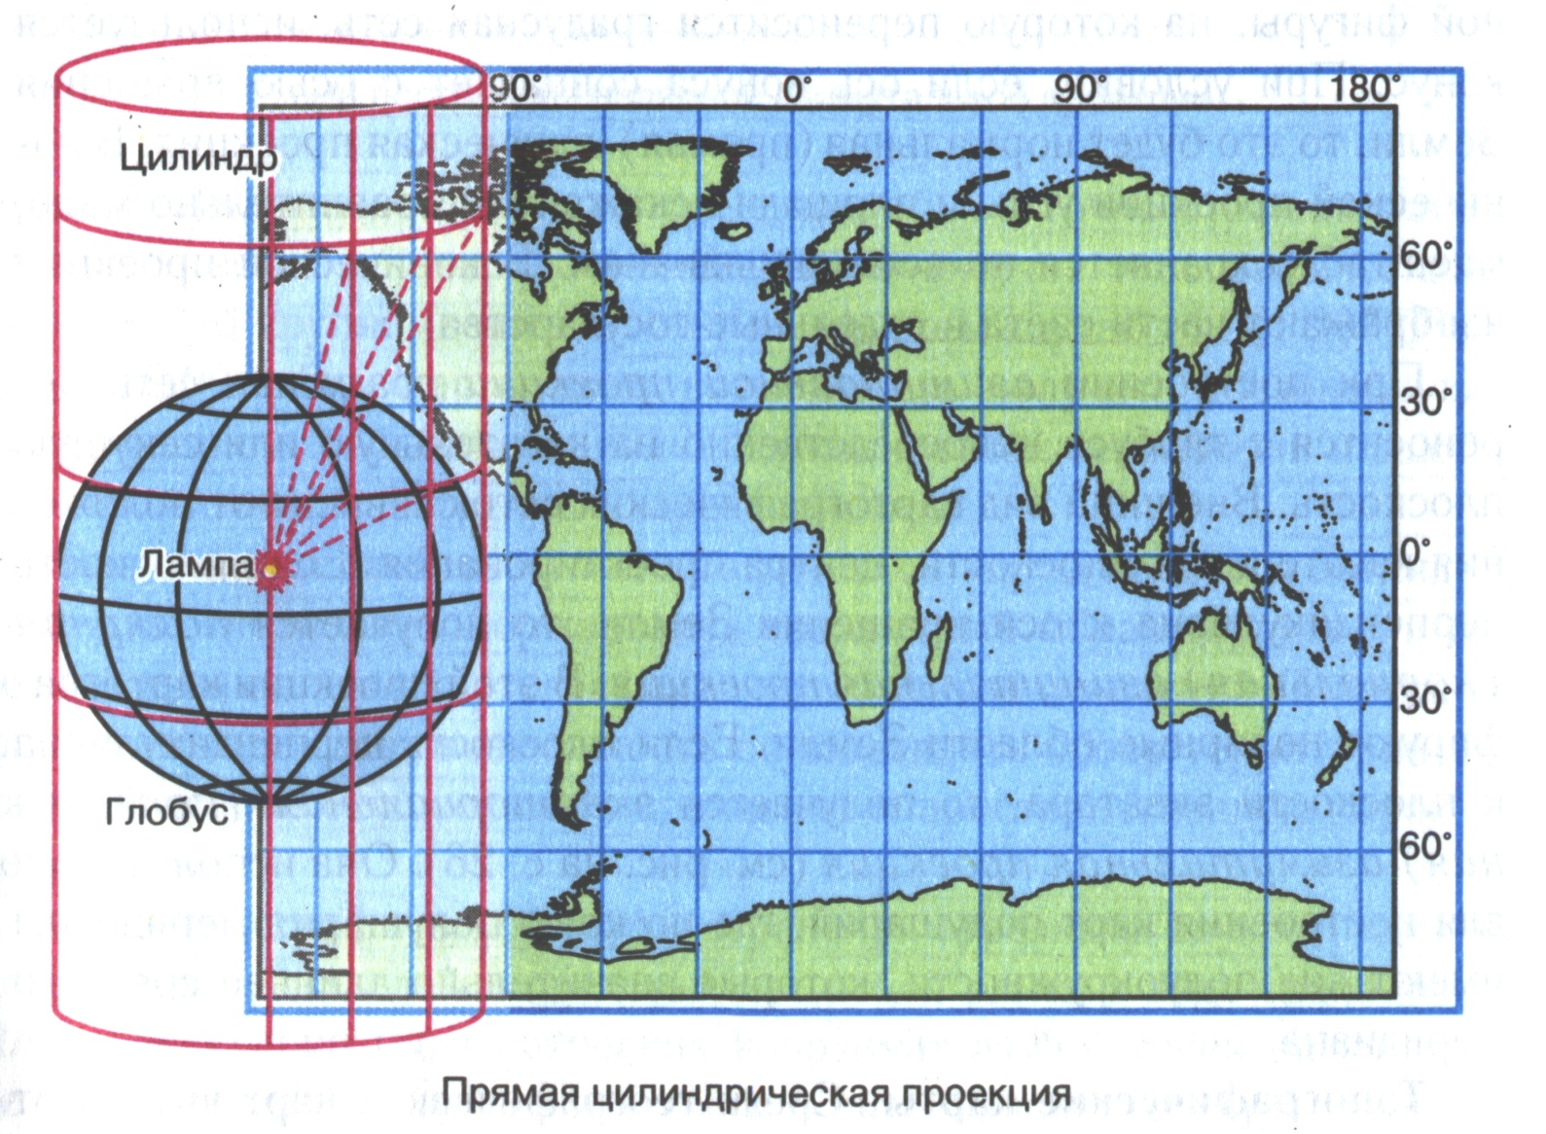
Цилиндрические проекции

Slide 8
Конические проекции
При построении конической проекции в качестве вспомогательной фигуры, на которую переносится градусная сеть, используется конус. При условии, если ось конуса совпадает с осью вращения Земли, то это будет нормальная (прямая) коническая проекция. В конической проекции углы и площади искажаются сравнительно мало, масштаб сохраняется по всем меридианам. В конической проекции изображают части света и отдельные государства.

Slide 9
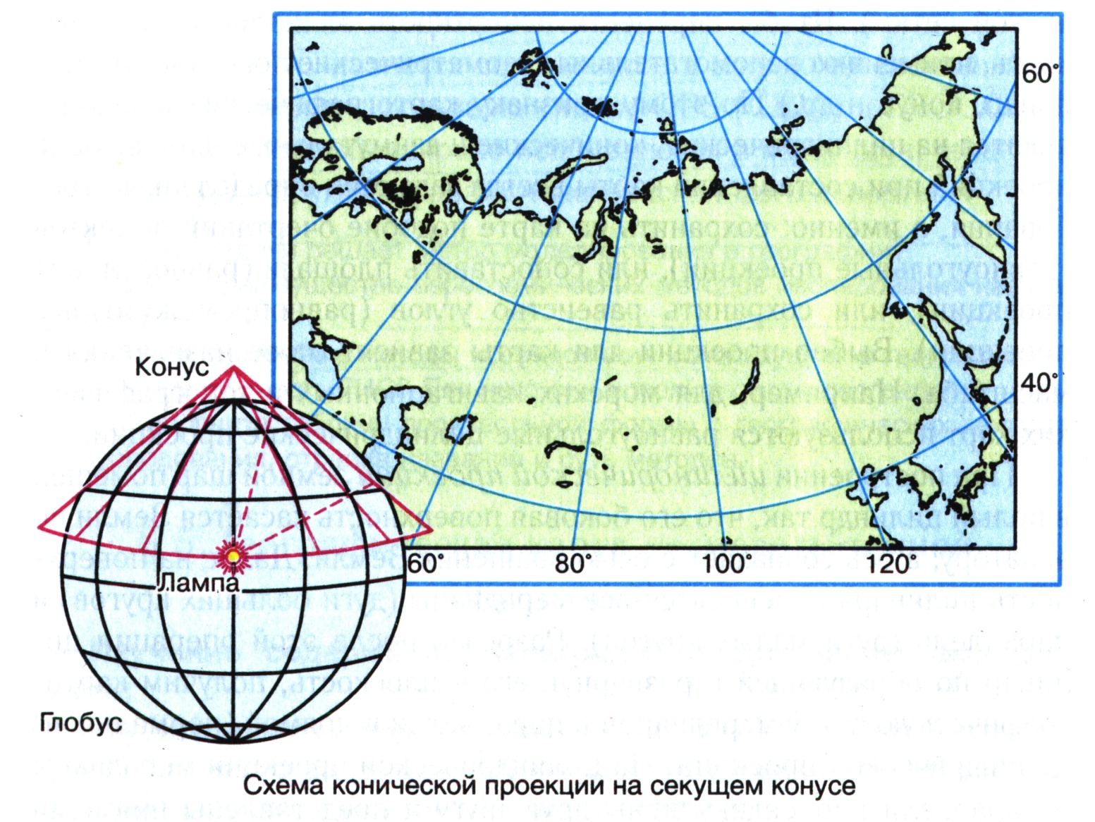
Конические проекции

Slide 10
Азимутальные проекции
При построении азимутальной проекции градусная сеть переносится с глобуса непосредственно на касательную или секущую плоскость. Внешний вид картографических сеток зависит от положения касательной плоскости, центра проектирования. Если плоскость перпендикулярна к оси вращения Земли, то получается полярная (нормальная) азимутальная проекция. В этой проекции картогра­фируют полярные области Земли. Если плоскость перпендикулярна к плоскости экватора, то получается экваториальная (попереч­ная) азимутальная проекция. Она используется для построения карт полушарий, где по краю полушария меридианы имеют вид полуокружности, которые значительно длиннее среднего меридиана.

Slide 11
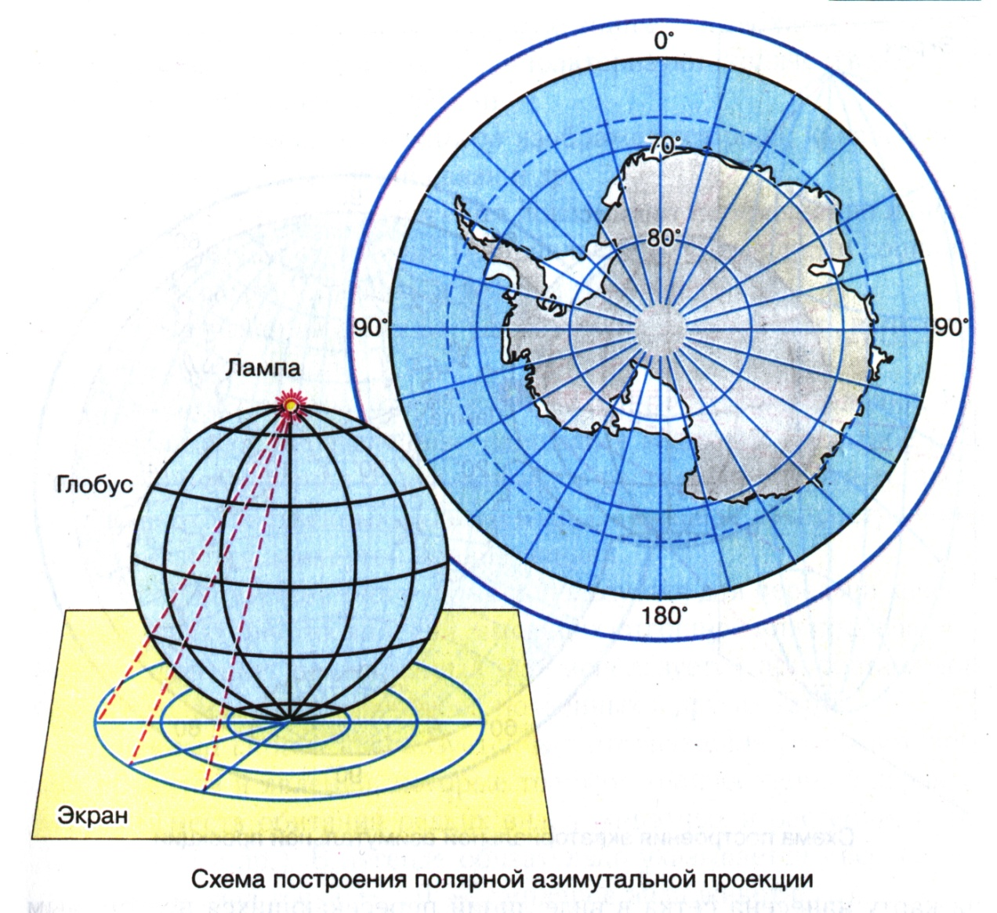
Азимутальные проекции

Slide 12
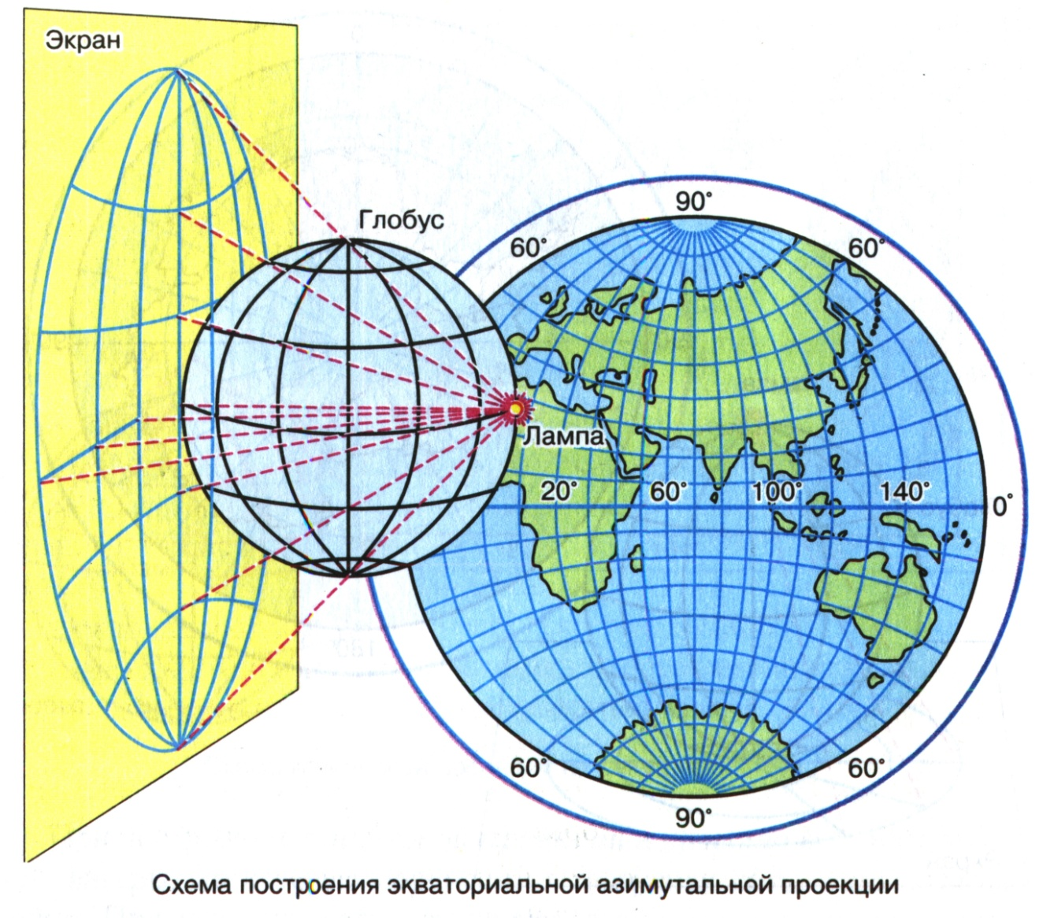
Азимутальные проекции

Slide 13
Топографические карты
Среди географических карт выделяют топографические карты, которые подробно и точно отражают все элементы земной поверхности. Основное отличие топографических карт — это крупномасштабность, а именно масштаб от 1 : 200 000 до 1 : 10 000. Эти карты дают возможность получить достоверную информацию об объектах и явлениях конкретной территории и дают количественно-качественные характеристики.
Важнейшим свойством топографической карты является нагляд­ность, что позволяет формировать конкретный образ территории в тесной взаимосвязи картографических объектов и явлений. Топогра­фическая карта дает возможность осуществлять обзор территорий и на этой основе осуществлять сравнение и пространственную характеристику.

Slide 14
Изображение на картах объектов и явлений
Для изображения на картах объектов земной поверхности используются различные картографические способы: значки, линейные знаки, знаки движения, изолинии, ареалы, качественный фон, точечный способ, карто­граммы, картодиаграммы и др.
Картографические знаки характеризуют вид объекта (река, озеро, дорога), отдельные количественные (ширина реки, высота дерева) и качественные (материал, из которого сделан мост) характеристики, пространственные изложения, форму и размеры объектов.

Slide 15
Способ значков
Способ значков не выражается в масштабе карты (населенные пункты, промышленные и сельскохозяйственные предприятия и др.).
Значки бывают геометрические, буквенные, символические и художественные. Размеры значков характеризуют количественные, а цвет — качественные показатели.

Slide 16
линейные знаки
С помощью линейных знаков изображаются реки, каналы, пути сообщения, границы, линии связи и др.

Slide 17
знаки движения
С помощью знаков движения показывают перемещения и пере­движения природных явлений (направления ветров и др.) и социально-экономических явлений (перевозка грузов и др.).

Slide 18
способ изолиний
Для изображения рельефа, температуры, осадков и др. используется способ изолиний

Slide 19
Способ ареалов
Способом ареалов отображают на картах разные явления, которые занимают определенные площади в заданном масштабе (области распространения отдельных видов растений и животных, посевы сельскохозяйственных культур и др.). Площади распространения
оконтуриваются замкнутой кривой линией.

Slide 20
Способ качественного фона
Способ качественного фона используется для передачи качест­венных характеристик явлений, имеющих сплошное или прерывистое распространение. Качественный фон используется при составлении геологических, геоботанических, почвенных и других карт.

Slide 21
Точечный способ
Точечный способ используется для отображения рассредоточенных объектов и явлений, которые требуют количественной характе­ристики (места обитания редких видов животных и растений, пого­ловье скота и др.). В легенде обязательно указывается «вес точек» (например, одна точка — 10 экземпляров вида животного).

Slide 22
Картограммы и картодиаграммы
Картограммы и картодиаграммы относятся к статистическим способам. Они позволяют дать количественную характеристику внутри отдельных территорий. Картограммы строятся на основании относительных показателей (например, плотность населения), карто­диаграммы — на основании абсолютных показателей (например, ли­нейные, площадные или структурные диаграммы помещаются внутри соответствующих территориальных единиц).

Slide 23
Спасибо За внимание

